Slide 1
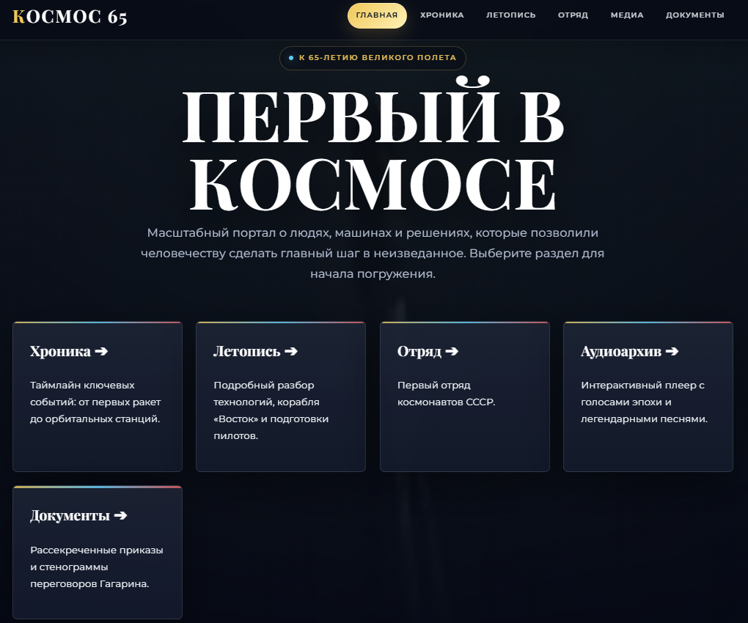
ОСНОВЫ РОССИЙСКОЙ ГОСУДАРСТВЕННОСТИ
День космонавтики
Цифровой музей о российской космической программе
•
веб-сайт вместо обычного реферата
•
история космоса как пример суверенитета
•
архивы, люди и государственная координация
Выполнили: Истомин Сергей
Большаков Всеволод
Зарубов Иван Вакилов Динар
Захаров Артем Зимаков Ибрагим
Цифровой музей | День космонавтики
01
Notes:
Всеволод: Здравствуйте! Наш проект посвящён Дню космонавтики.
Мы решили выйти за рамки обычного реферата и сделали полноценный веб-сайт - цифровой музей.
Космическая программа для нас стала примером национальной гордости, суверенитета и способности государства объединять людей ради большой цели.

Slide 2
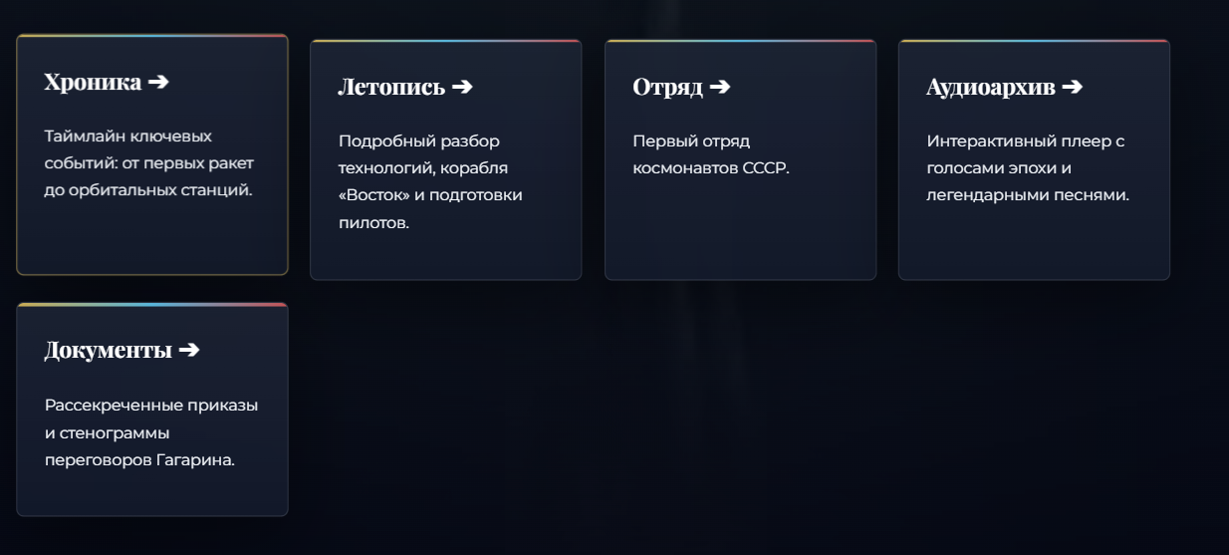
Структура проекта
Как устроен сайт
Хроника
ключевые события в формате таймлайна
Летопись
развёрнутый исторический и технический контекст
Отряд
первые космонавты и их биографии
Документы
архивные материалы и свидетельства эпохи
Цифровой музей | День космонавтики
02
Notes:
Всеволод: Мы проектировали сайт так, чтобы информация не выглядела сухой.
Контент разделён на четыре ключевых блока: Хроника, Летопись, Отряд и Документы.
Дальше мы покажем, как через эти разделы раскрывается роль государства в космическом прорыве.

Slide 3
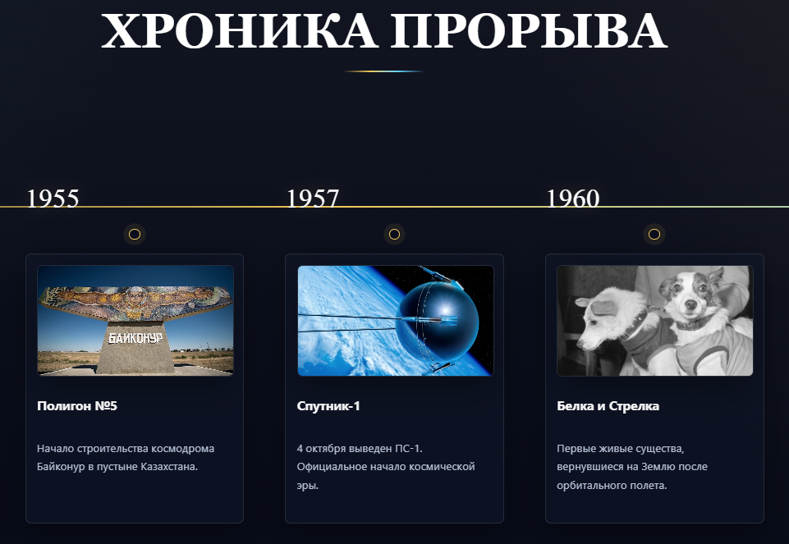
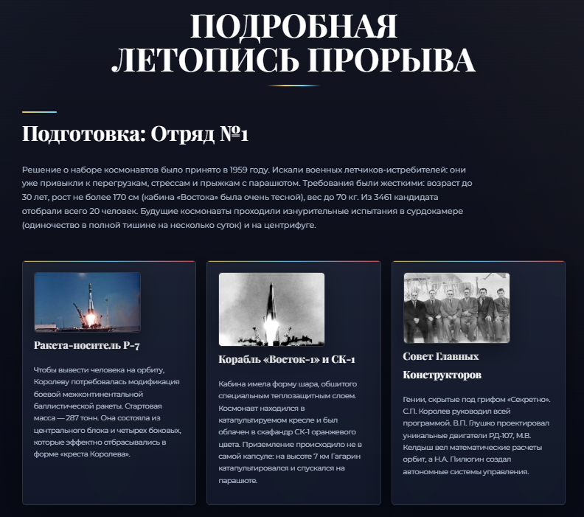
Государство как организатор развития
Хроника и летопись прорыва
•
послевоенная страна делает ставку на технологии будущего
•
создание сложнейших систем с нуля
•
пример технологического суверенитета
•
наука, промышленность и управление работают как единая система
1946
1957
1961
1965
Цифровой музей | День космонавтики
03
Notes:
Сергей: В разделах Хроника и Летопись видно, что за каждым событием стоит огромная работа управленцев, инженеров и заводов.
После войны страна всё равно принимает стратегическое решение вкладываться в науку и технологии будущего.
Это хороший пример технологического суверенитета: страна сама создаёт сложнейшие вещи и не зависит от чужих решений.

Slide 4
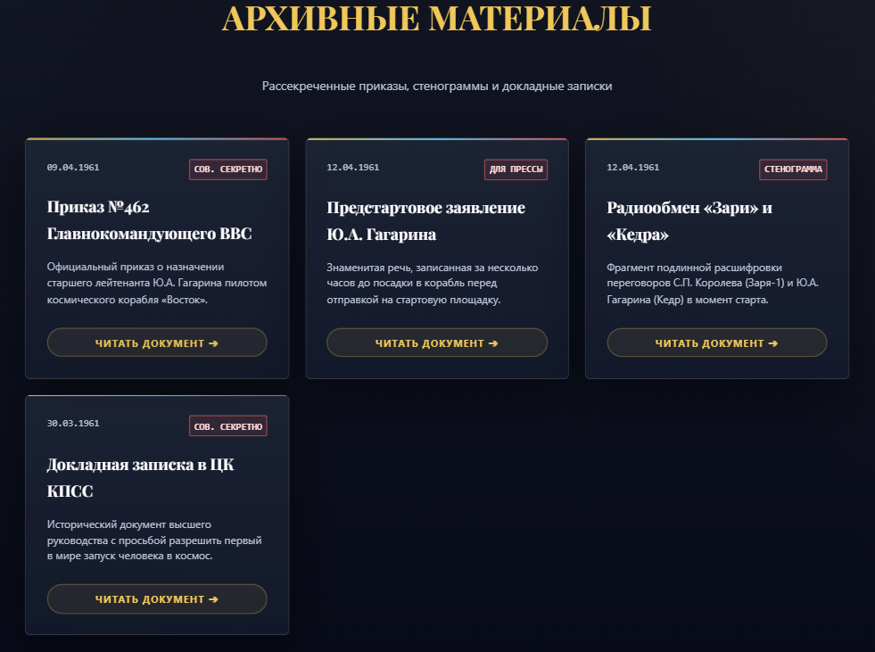
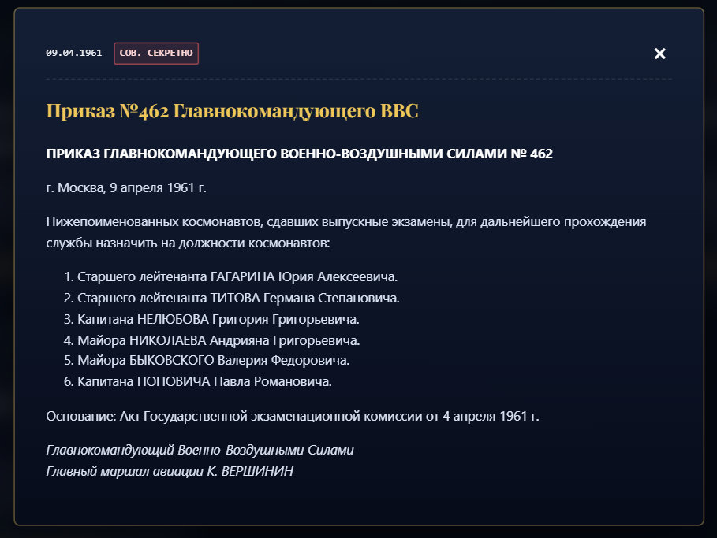
Космос как управленческий механизм
Архивные документы
•
на сайте собраны реальные приказы, постановления и стенограммы
•
документы показывают: успех не был случайностью
•
единый центр координировал министерства, КБ и заводы
•
это кейс по госуправлению в условиях дефицита времени
Цифровой музей | День космонавтики
04
Notes:
Сергей: Самый важный раздел сайта - Документы.
Мы не хотели ограничиваться пересказом популярных статей, поэтому добавили реальные архивные материалы.
Когда смотришь на эти документы, становится понятно: космос был не случайной удачей, а результатом точной координации государства, науки и промышленности.

Slide 5
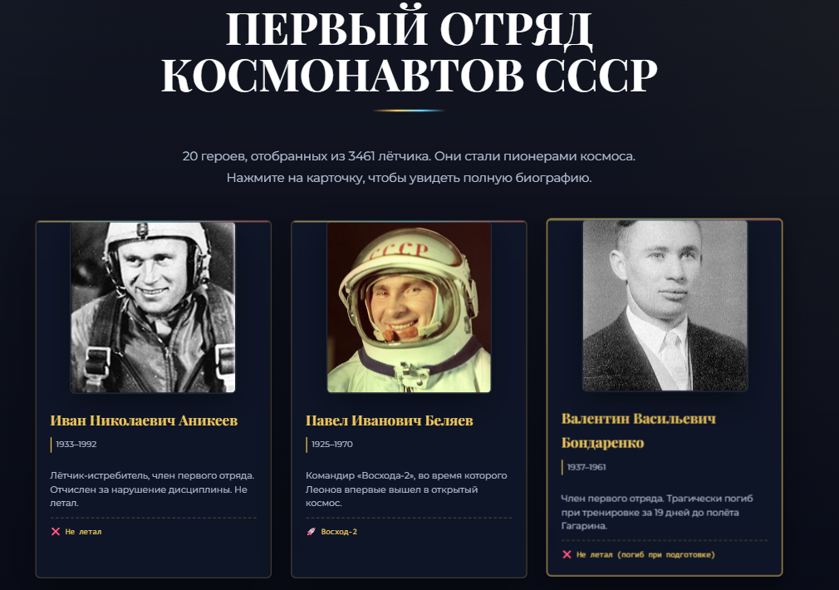
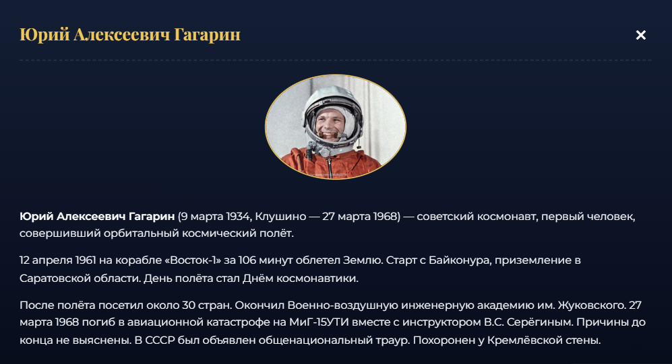
Первый отряд космонавтов
Люди космического прорыва
•
первые космонавты - результат строгого отбора по всей стране
•
Гагарин стал символом страны и её возможностей
•
космос показал социальный лифт и ценность образования
•
за государственными решениями всегда стоят конкретные люди
Цифровой музей | День космонавтики
05
Notes:
Иван: В разделе Отряд мы собрали информацию о первых космонавтах.
Это не только история техники, но и история людей: их искали, готовили и воспитывали по всей стране.
Юрий Гагарин, человек из простой семьи, стал лицом великой державы и символом возможностей страны.

Slide 6
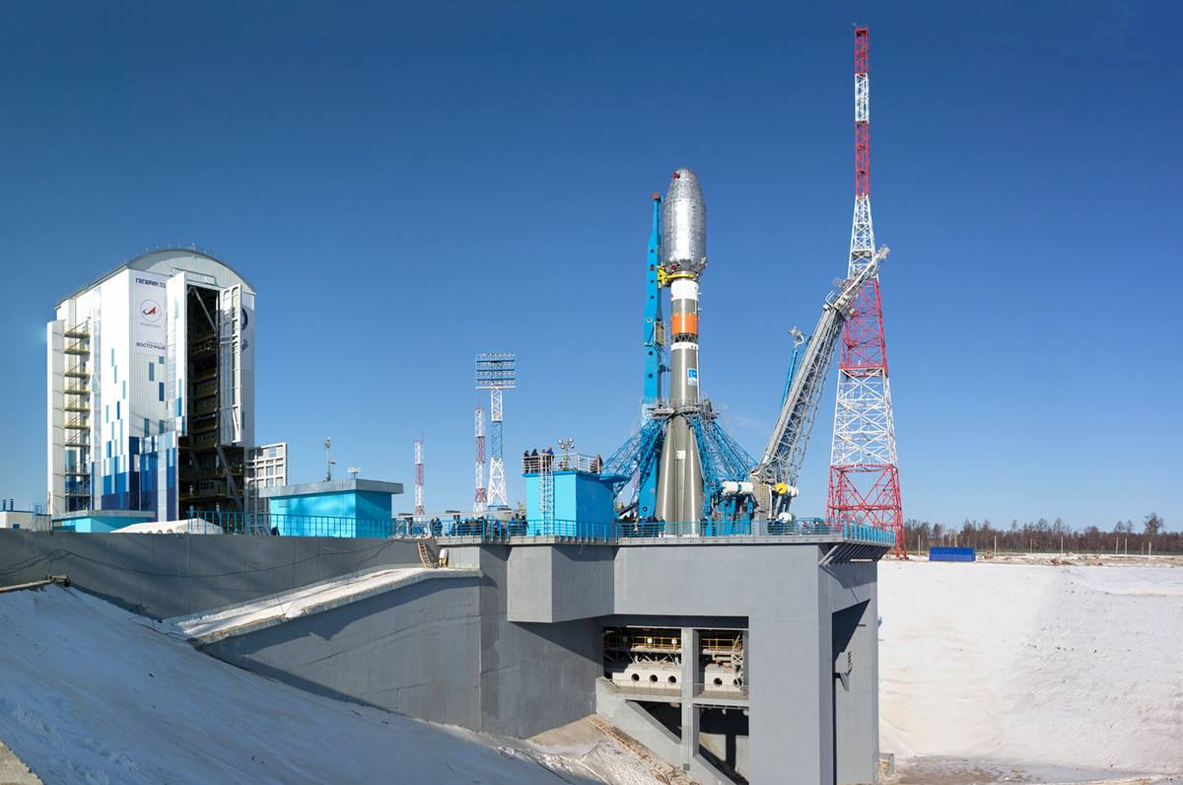
Космос не остался в прошлом
Преемственность сегодня
•
космическая история России продолжается
•
Восточный, орбитальная станция и спутниковые системы
•
космос связан с безопасностью, связью и научным развитием
•
это часть современного суверенитета страны
Цифровой музей | День космонавтики
06
Notes:
Иван: Эта тема важна не только как память о прошлом.
Сегодня продолжаются космические проекты: Восточный, новая Российская орбитальная станция, спутниковые системы.
Космос остаётся частью технологического суверенитета, безопасности и научного развития страны.

Slide 7
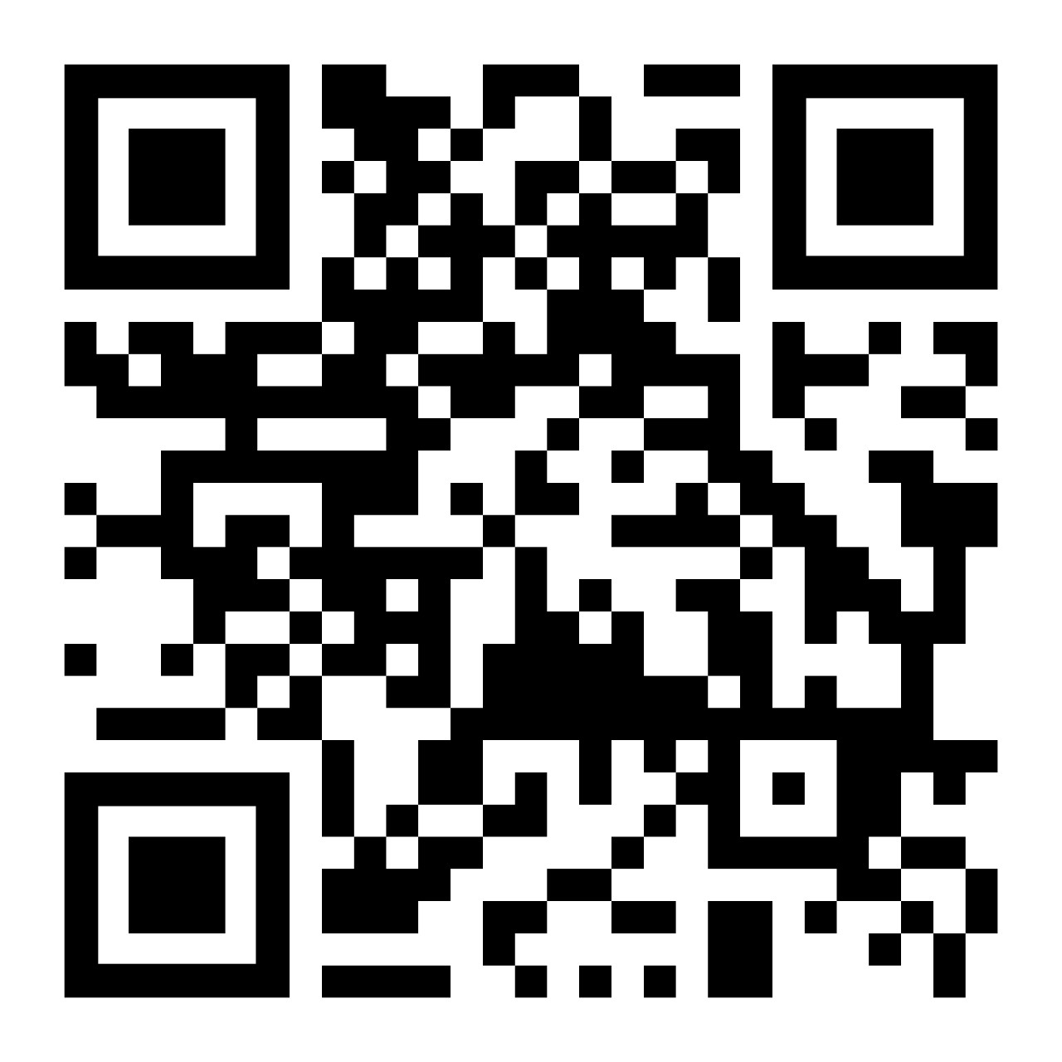
Итог проекта
Мы сделали не просто доклад, а образовательный цифровой продукт
•
сайт помогает изучать историю через разделы, документы и биографии
•
проект показывает связь космоса с государственностью
•
материалы можно открыть и изучать самостоятельно
Спасибо за внимание!
Готовы ответить на вопросы
Цифровой музей | День космонавтики
07
Notes:
Иван: В итоге у нас получился не просто доклад, а готовый образовательный продукт.
Через сайт можно посмотреть хронологию, архивные документы, биографии космонавтов и понять, почему космос связан с темой государственности.
Большое спасибо за внимание! Мы готовы ответить на вопросы.

